Slide 1

Session 10
Indexes,
PostgreSQL Administration
Tổng quan về Indexes
Câu lệnh EXPLAIN
PostgreSQL Administration

Slide 2
Tổng quan về Indexes
Index là gì ?
Trong SQL, indexes (chỉ mục) là cấu trúc dữ liệu được sử dụng để tăng tốc độ truy vấn và tìm kiếm dữ liệu trong cơ sở dữ liệu. Chúng giúp tối ưu hóa hiệu suất truy vấn bằng cách tạo ra một cấu trúc dữ liệu phụ bên cạnh bảng gốc, có thể được sắp xếp và tìm kiếm nhanh hơn.
Các loại Indexes trong PostgreSQL
1
B-tree indexes
1
BRIN
2
Hash indexes
2
GiST Indexes
2
GIN indexes
2
SP-GiST Indexes
Mỗi loại sẽ có cấu trúc và thuật toán tối ưu khác nhau. Trong đó B-Tree là cấu trúc phổ biến nhất.

Slide 3
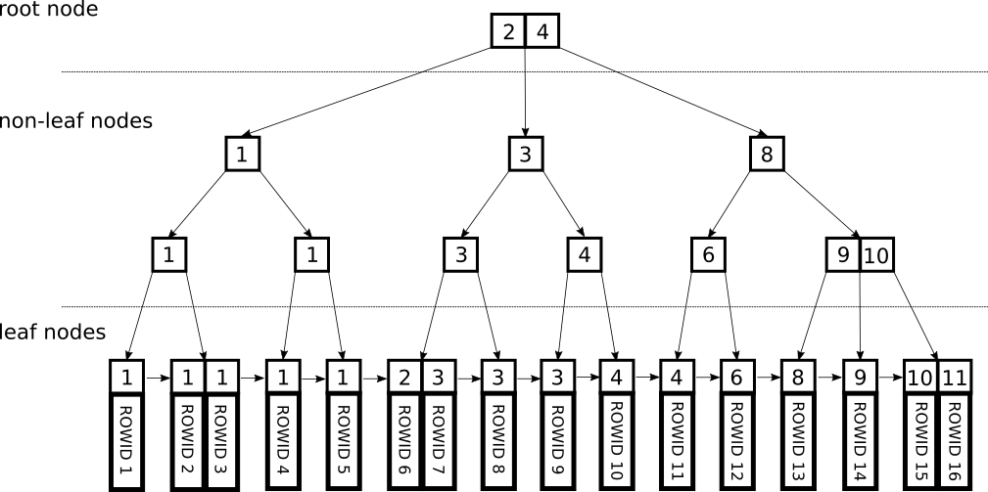
B-Tree Indexes
B-Tree là một cấu trúc cây tự cân bằng, duy trì dữ liệu đã được sắp xếp và cho phép tìm kiếm, chèn, xóa và truy cập tuần tự theo thời gian logarit.
B-Tree phù hợp với các truy vấn: <, <=, =, >=, BETWEEN, IN, IS NULL, IS NOT NULL

Slide 4
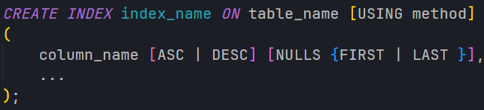
Cú Pháp Tạo Indexes
- Sử dụng từ khóa CREATE INDEX để tạo
- index_name: Là tên gợi nhớ cho Index, không trùng lặp.
- table_name: Là table áp dụng index đó
- [USING method] : là tùy chọn kiểu index, mặc định là btree
- column_name: là cột dữ liệu cần đánh chỉ mục, tùy chọn sắp xếp theo thứ tự tăng dần hoặc giảm dần. Nếu cột có giá trị NULL, thì giá trị NULL nằm đầu hay cuối sau khi sắp xếp
- ...: có nghĩa là bạn có thể đánh chỉ mục cùng lúc nhiều cột

Slide 5


Ví dụ 1:
Khuyến nghị cách đặt tên theo cú pháp:
idx_ : tiếp đầu ngữ để nhận biết đó là index kiểu nào
customers: là table được đánh index
first_name: là cột được đánh index
Ví dụ 2:
Bạn cũng có thể đánh index kết hợp nhiều cột dữ liệu

Slide 6


UNIQUE index
unique index (chỉ mục duy nhất) là một loại chỉ mục được tạo ra để đảm bảo tính duy nhất của các giá trị trong một cột hoặc một nhóm cột trong một bảng dữ liệu. Unique index đảm bảo rằng không có hai bản ghi nào trong cơ sở dữ liệu có cùng giá trị cho cột hoặc nhóm cột được chỉ mục. Ví dụ như trường email, phone thông thường là duy nhất.
Cú pháp:
Index On Expression
Sử dụng khi bạn thấy trong mệnh đề WHERE, ORDER BY có sử dụng một biểu thức cho cột dữ liệu: WHERE LOWER(last_name) = 'purdy';

Slide 7

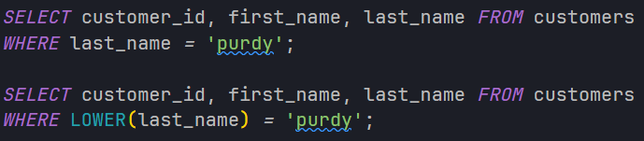

Ví dụ 1 - Unique Index:
Khuyến nghị cách đặt tên theo cú pháp:
uix_ : tiếp đầu ngữ để nhận biết đó là index kiểu Unique
customers: là table được đánh index
email: là cột được đánh index
Ví dụ 2 - On Expression :
Hai truy vấn dưới đây cho kết quả như nhau, nhưng nó thực hiện với 2 chiến lược thực thi khác nhau. Do vậy để tối ưu cho trường hợp có sử dụng LOWER
Bạn có thể đánh index cho trường hợp này như sau:

Slide 8


Partial Index
Partial Index (Chỉ mục một phần) trong CSDL là một loại chỉ mục mà chỉ áp dụng cho một tập hợp con của dữ liệu trong bảng chứ không áp dụng cho toàn bộ dữ liệu. Nó cho phép tạo chỉ mục trên một tập hợp con của các hàng trong bảng dựa trên một điều kiện hoặc một biểu thức quyết định.
Cú pháp:
Multicolumn Indexes
Bạn có thể đánh chỉ mục trên nhiều cột một lúc cho các truy vấn nhiều điều kiện: WHERE first_name = ‘’ AND last_name = ‘’

Slide 9

Ví dụ 1 - Partial Index:
Truy chỉ lấy ra tất cả các nhân viên có trạng thái active = true
Trạng thái dữ liệu true chỉ phản ảnh 1 phần của dữ liệu đầy đủ trong bảng staffs và nó sử dụng thường xuyên nhất ➔ Bạn có thể đánh chỉ mục như sau:

Slide 10

Cú Pháp Xóa Indexes
- Sử dụng từ khóa DROP INDEX để xóa
- index_name: Là tên index cần xóa
- IF EXISTS: là tùy chọn kiểm tra tính tồn tại
- CASCADE: là tùy chọn xóa tất cả đối tượng phụ thuộc nếu có
- RESTRICT: là tùy chọn mặc định, bỏ qua đối tượng phụ thuộc.
- CONCURRENTLY : là tùy chọn lock tất cả các truy vấn đến table trong khi xóa index cho đến khi việc xóa chỉ mục hoàn tất.

Slide 11
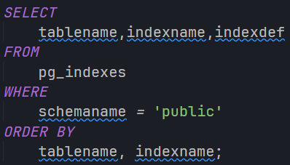
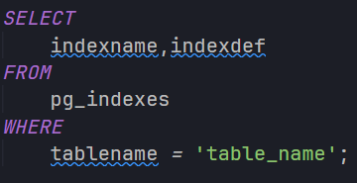
Liệt kê danh sách Indexes đã tạo
- Liệt kê: tên table, tên index, kiểu index theo Schema
- Liệt kê: tên index, kiểu index theo một table cụ thể

Slide 12
Câu lệnh EXPLAIN
Khái niệm
Câu lệnh EXPLAIN trong PostgreSQL là một câu lệnh dùng để xem kế hoạch truy vấn (query plan) cho một câu lệnh SQL cụ thể ➔ Giúp bạn đánh giá hiệu suất truy vấn.
1
Phương pháp truy cập dữ liệu
PostgreSQL sẽ cho biết cách nào được sử dụng để truy cập và lấy dữ liệu từ bảng, chẳng hạn như quét toàn bộ bảng (sequential scan), quét chỉ mục (index scan), hoặc tham gia (join) giữa các bảng
2
Thứ tự thực hiện các bước
EXPLAIN sẽ hiển thị thứ tự các bước thực hiện truy vấn, cho biết trước tiên PostgreSQL thực hiện những gì và sau đó là những gì.
3
Đánh giá thời gian và tài nguyên
EXPLAIN cung cấp ước tính về thời gian và tài nguyên mà truy vấn sẽ sử dụng, bao gồm số lượng bộ nhớ, số lượng đĩa I/O, thời gian xử lý và thời gian chờ đợi.

Slide 13
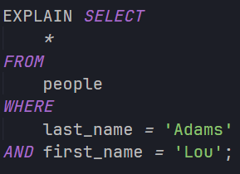

Ví dụ
Bạn sẽ nhận được kết quả như hình sau:

Slide 14
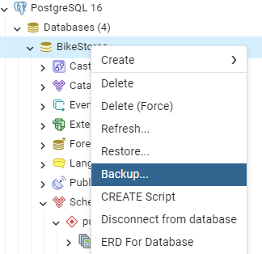
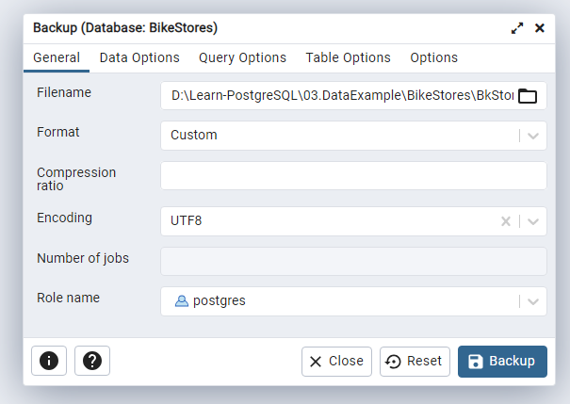
PostgreSQL Administration
Backup Database
Bước 1: Click phải lên tên Database mà bạn muốn Backup → chọn Backup
Bước 2: Tại dòng Filename: bạn đặt tên và chọn vị trí lưu trữ file backup. Các khung bôi đỏ bạn chọn như hình trên. Còn lại để mặc định
Bước 3: Cuối cùng click Backup để bắt đầu quá trình Backup

Slide 15
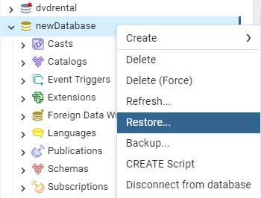
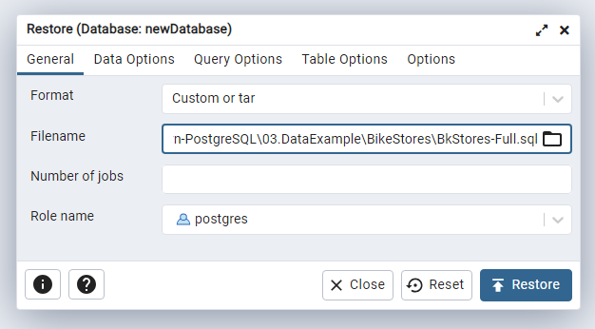
Khôi phục Database
Bước 1: Tạo mới một Database, Sau đó click phải lên tên Database và chọn Restore
Bước 2: Tại dòng Filename, chọn file backup đã tạo trước đó. Tại dòng Role name: chọn như hình.
Bước 3: Click Restore để khôi phục.

Slide 16
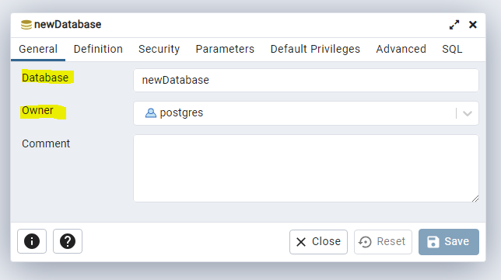
Thay đổi tên Database
Bước 1: Click phải lên tên Database bạn muốn đổi tên → Chọn Properties
Bước 2: Tại dòng Database → đổi lại tên theo ý muốn.
Bước 3: Click nút Save để xác nhận thay đổi.

Slide 17
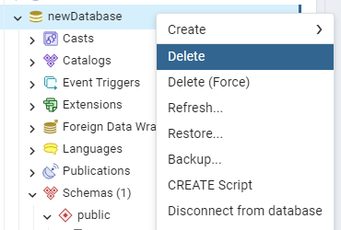
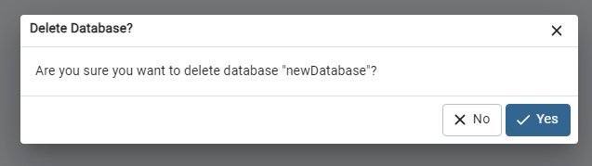
Xóa Database
Bước 1: Click phải lên tên Database bạn muốn xóa ➔ Chọn Delete hoặc Delete (Force)
Với tùy chọn Force là cưỡng chế xóa dù có các kết nối đang truy cập đến Database.
Bước 2: Click nút Yes để xác nhận xóa.

Slide 18
PostgreSQL Administration
Backup Database
Câu lệnh EXPLAIN trong PostgreSQL là một câu lệnh dùng để xem kế hoạch truy vấn (query plan) cho một câu lệnh SQL cụ thể ➔ Giúp bạn đánh giá hiệu suất truy vấn.
Restore Database
Câu lệnh EXPLAIN trong PostgreSQL là một câu lệnh dùng để xem kế hoạch truy vấn (query plan) cho một câu lệnh SQL cụ thể ➔ Giúp bạn đánh giá hiệu suất truy vấn.
Rename Database
Câu lệnh EXPLAIN trong PostgreSQL là một câu lệnh dùng để xem kế hoạch truy vấn (query plan) cho một câu lệnh SQL cụ thể ➔ Giúp bạn đánh giá hiệu suất truy vấn.
Drop Database
Câu lệnh EXPLAIN trong PostgreSQL là một câu lệnh dùng để xem kế hoạch truy vấn (query plan) cho một câu lệnh SQL cụ thể ➔ Giúp bạn đánh giá hiệu suất truy vấn.

Slide 19
Summary
Tổng kết lại kiến thức cần nắm
1
Hiểu và vận dụng được Stored procedures
2
Hiểu và vận dụng được Triggers
3
Hiểu và vận dụng Views

